Slide 1
BoBfull
익명 기반 식사 매칭 서비스

Slide 2
목차
프로젝트 개요
팀원 소개
서비스 소개
시연 영상
리뷰

Slide 3
프로젝트 개요
모바일에서도 접근 가능한 웹
다양한 플랫폼에
대응 가능한 API
위치 정보 기반 데이터 제공
소셜 연동 기능
커뮤니티 기능
React로 개발하여
웹 브라우저외에도
모바일을 통해 접근
사용자의 위치와
DB에 저장된 식당간의 거리 계산
식당 별점 기능
사용자 매너온도 커뮤니티 기능
여러 환경에 대응하기 위한
API로 개발
구글, 카카오 소셜 연동 기능
Add Text
Add Text
Add Text
Add Text
Add Text

Slide 4
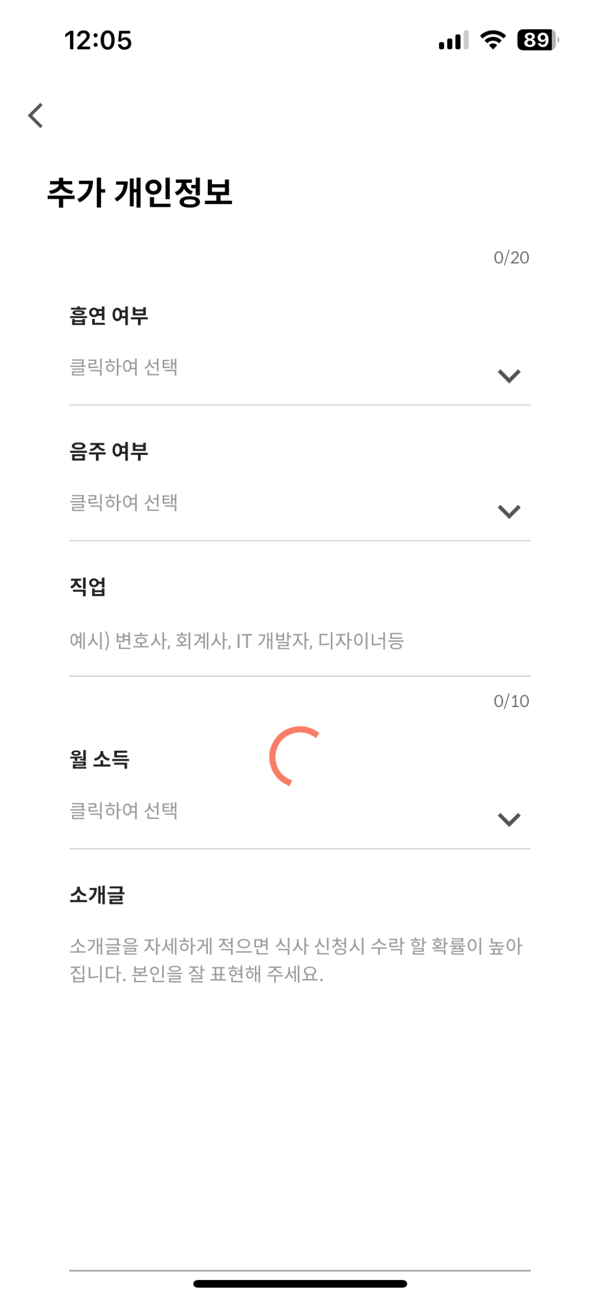
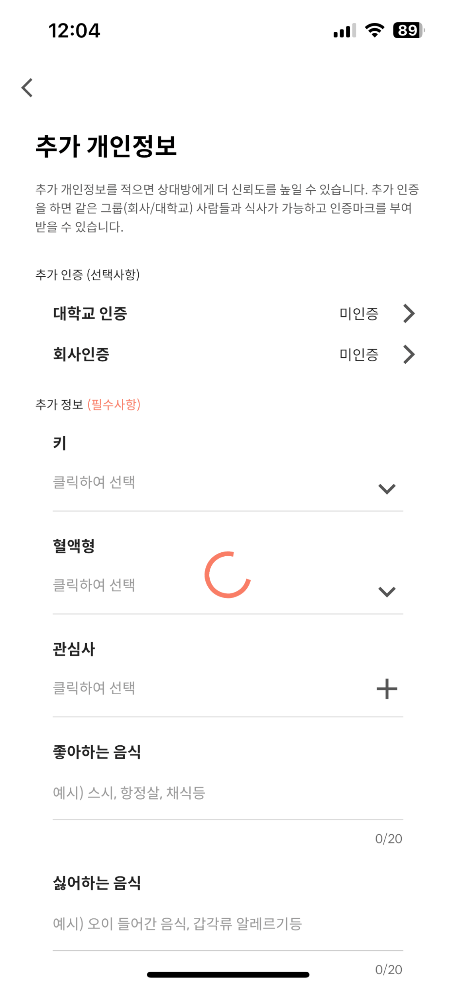
Problem Definition
밥풀은 뭐가 다른가?
익명을 기반으로 한 식사 매칭
문제점
식사 보단 개인 정보에 집중한 데이트 어플

Slide 5
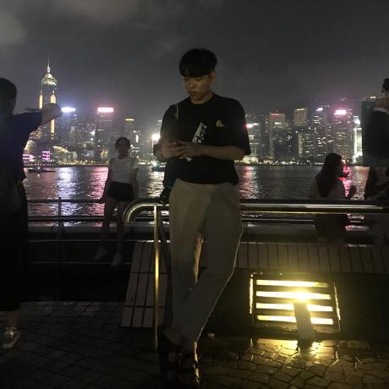
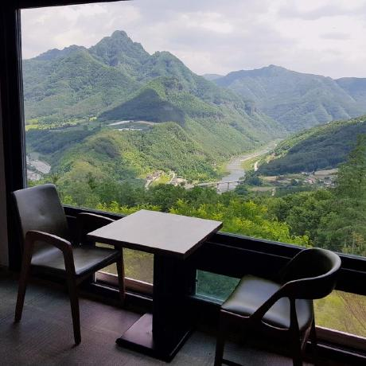

Member’s Info
김문경
신윤식
이용환
이주용
이태극
Team-leader
Backend
Account
Deploy
Backend
Frontend
Deploy
Frontend
Frontend
UCC
Backend
Restaurant
MultiChat
UCC
Actor
Backend
Articles
Bug Fix
Backend
Deploy
Making Docs
PPT
README

Slide 6
개발일정
 | 1주차 | 2주차 | 3주차 | 4주차
기획
프론트엔드
백엔드
배포
문서작성
SINCE 2015

Slide 7











기술 스택
버전관리
백엔드
프론트엔드
CI/CD

Slide 8
서비스 루틴
식당 후기 작성
멤버
후기 작성
식당정보 확인
매칭룸 생성
지도로 보기 리스트로 보기
해당 식당 정보를
기준으로 매칭룸
생성
비공개 정보로
매너점수만 반영
별점과 내용만 공개
02
03
04
05
커뮤니티 기능
회원가입 및 로그인
당근마켓과 유사한
지역기반 소셜 커뮤니티
01
06

Slide 9
BOB full
시연 화면

Slide 10
Review
1
You can simply impress your audience and add a unique zing and appeal to your Reports and Presentations with our Templates. Get a modern PowerPoint Presentation that is beautifully designed.
A 김문경
2
You can simply impress your audience and add a unique zing and appeal to your Reports and Presentations with our Templates. Get a modern PowerPoint Presentation that is beautifully designed.
B 신윤식
3
You can simply impress your audience and add a unique zing and appeal to your Reports and Presentations with our Templates. Get a modern PowerPoint Presentation that is beautifully designed.
C 이용환
4
You can simply impress your audience and add a unique zing and appeal to your Reports and Presentations with our Templates. Get a modern PowerPoint Presentation that is beautifully designed.
D 이주용
5
You can simply impress your audience and add a unique zing and appeal to your Reports and Presentations with our Templates. Get a modern PowerPoint Presentation that is beautifully designed.
E 이태극

